Slide 1
Представительство интересов сельского хозяйства на примере Крестьянского союза земли Гессен
Доклад в рамках визита российской делегации АККОР 17 октября 2017 года во Фридрихсдорф
Бернд Вебер
Крестьянский союз земли Гессен

Slide 2





Крестьянский союз земли Гессен
Задачи, организация и спектр предоставляемых услуг

Slide 3
Крестьянский союз земли Гессен и его задачи
Гессенский крестьянский союз со своими 18 районными и региональными союзами представляет интересы своих почти 19 000 членов.
Союз консультирует и поддерживает своих членов за счет широкого спектра услуг во всех сферах, затрагивающих сельское хозяйство.
Крестьянский союз земли Гессен выступает за устойчивое, экологичное сельское хозяйство и производство высококачественных продуктов питания.
Жизнеспособные сельскохозяйственные предприятия обеспечивают рабочие места и создание добавленной стоимости на селе и таким образом вносят свой вклад в поддержание нашего культурного ландшафта, который нам дорог, и который мы хотим сохранить.

Slide 4
Крестьянский союз – действует на всех уровнях
Всемирная фермерская организация (WFO)
Европейский крестьянский союз (COPA)
Немецкий крестьянский союз (DBV)
Крестьянский союз земли Гессен (HBV)
Районные крестьянские союзы
Местные крестьянские союзы
Члены
Notes:
EBV = Europäischer Bauernverband
DBV = Deutscher Bauernverband
OBV = 2.370 Ortsbauernverbände

Slide 5
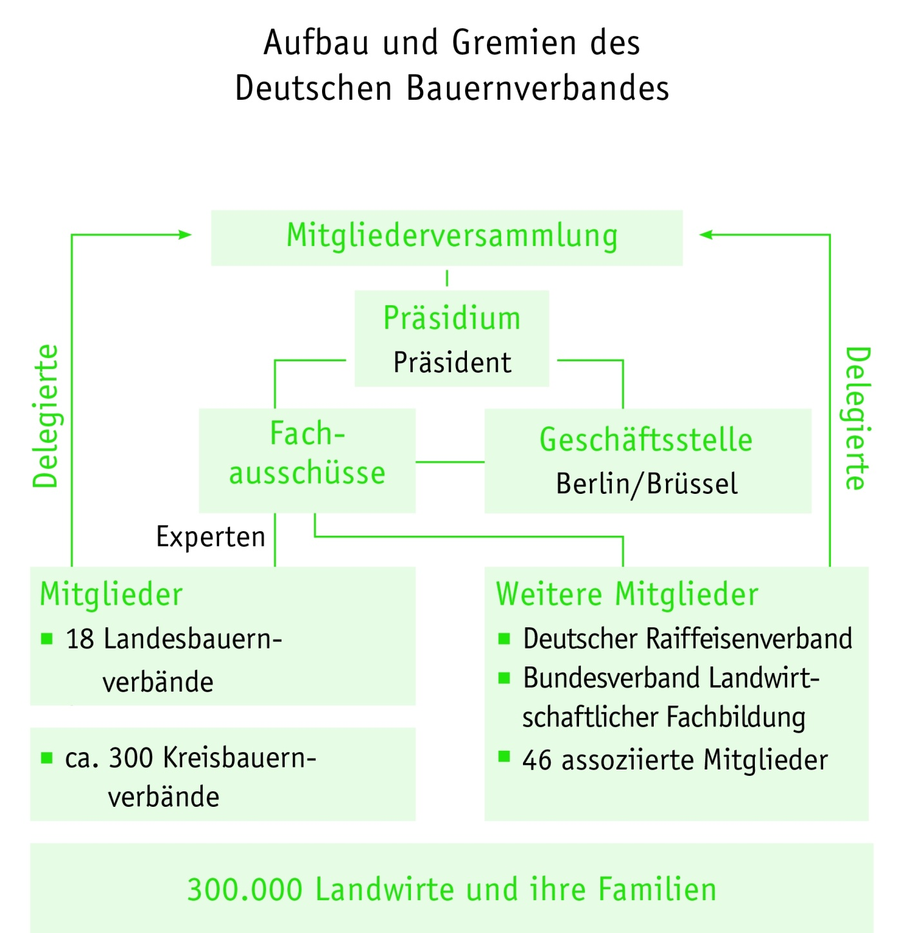
Структура и органы
Немецкого крестьянского союза
Общее собрание
Президиум
Президент
Делегаты
Делегаты
Экспертные
комитеты
Отделение
Берлин/Брюссель
Эксперты
Члены
18 земельных
крестьянских союзов
ок. 300 районных
крестьянских союзов
Прочие члены
Немецкий союз Райффайзена
Федеральный союз
сельскохозяйственного профессионального
образования
46 ассоциированных членов
300 000 фермеров и их семьи

Slide 6
Отраслевые комитеты Немецкого крестьянского союза
Аграрное право
Структура сельского хозяйства и региональная политика
Профессиональное образование/образовательная политика
Организация предприятия
Федеральный комитет по вопросам производства овощей и фруктов
Птица
Злаки и другая качественная продукция
Картофель
Молоко
Возобновляемые источники энергии/возобновляемое сырье
Сельское хозяйство как побочный источник дохода и комбинированный доход
Работа с общественностью
Экологичное земледелие
Говядина
Семенной материал
Свинина
Социальная политика
Вопросы налоговой политики
Защита окружающей среды

Slide 7
Органы Крестьянского союза земли Гессен
Состав
Правление
На добровольных началах
В штате
Президент Карстен Шмаль
Вице-президент Армин Мюллер
Вице-президент Томас Кунц
Генеральный секретарь Петер Фосс-Фельс
Зам. Генерального секретаря
д-р Х.Х. Харпайн
Зам. Генерального секретаря Бьорн Шебель

Slide 8
Совет/Расширенный Совет
На добровольных началах
В штате
Председатели 18 районных и окружных крестьянских союзов
Исполнительные директора 18 районных и окружных крестьянских союзов
Члены правления
Представители политических кругов с совещательным голосом
Почетный президент с совещательным голосом

Slide 9
Президиум
Состоит из членов правления и совета
Прочие избираемые члены, обладающие правом голоса:
- Председатель Союза сельской молодежи земли Гессен
- Президент Союза сельских женщин земли Гессен
- Председатель Союза сельско- и лесохозяйственных предприятий земли Гессен
- Член правления Союза кооперативных организаций
- Председатель Союза лесовладельцев земли Гессен
- Председатель Союза охотничих хозяйств и владельцев охотничьих угодий земли Гессен
- Председатель Союза выпускников сельскохозяйственных средних учебных заведений
- Председатель земельного аграрного комитета

Slide 10
Расширенный президиум
Представитель кооперативного молочного производства земли Гессен
Представитель частного молочного производства земли Гессен
Представитель Союза виноделов Рейнгау
Представитель предприятий, возделывающих специальные культуры
Представитель предприятий, ведущих экологичное хозяйство
Представитель Объединения товариществ по совместному использованию с/х техники земли Гессен

Slide 11
Расширенный президиум
Представитель Союза по защите водных и земельных ресурсов и природообустройству земли Гессен
Представитель Союза предприятий-подрядчиков в области сельского хозяйства, лесного хозяйства и виноделия земли Гессен
Представитель животноводства
Представитель сельскохозяйственного социального срахования
Представитель Союза землевладельцев земли Гессен
Представитель Союза пенсионеров земли Гессен

Slide 12
Собрание представителей
175 делегатов от районных и региональных союзов
7 делегатов родственных организаций
2 почетных президента
3 почетных члена

Slide 13
Органы Крестьянского союза земли Гессен
Собрание представителей
Правление
Совет
Расширенный совет
Президиум
Расширенный президиум

Slide 14
Распределение обязанностей в центральном отделении Крестьянского союза земли Гессен
Руководство: Генеральный секретарь Петер Фосс-Фельс Отдел I Управление и бухгалтерия дипл. Бухгалтер/ТПП Юрген Борнштайн Отдел IIa Культура и образование Руководство гессенской народной высшей школы для взрослых Магистр наук Эстер Шааб Отдел IIb Сельская молодежь земли Гессен Антье Краус Отдел IIIa Управление предприятием Д-р Ганс Германн Харпайн, зам. Генерального секретаря Отдел IIIb Растениеводство Магистр наук Мари-Кристин Майер Отдел IV Животноводство/Ветеринария Магистр наук Денизе Штайн Отдел IVa Milchproduktion Магистр наук д-р. Мириам Бинау | Отдел V Возобновляемое сырье N.N. Отдел VI Трудовое и социальное право адвокат Бьорн Шебель зам. Генерального секретаря Отдел VII Юрисконсульт Асессор Вольфганг Кох Отдел VIIa Частное право адвокат Кристина Климмер-Беррес Отдел VIIc Публичное право адвокат Бьорн Шебель Отдел VIII Налоговое право Налоговый консультант, дипл.инж. агр. Бригитте Баркхаус Отдел IX Verbandspresse Дипл. инж. агр. Корнелиус Мор Отдел X Работа с прессой и общественностью Дипл. инж. агр. Бернд Вебер Магистр наук д-р Мириам Бинау

Slide 15
Финансовые комитеты Крестьянского союза земли Гессен
Организация и финансы
Специальные культуры
Организация и финансы
Социальная политика
Социальная политика
Экологичное земледелие
Работа с общественностью
Скот и мясо
Сельское хозяйство как побочный
источник дохода
Молоко и молочные продукты
Культура и образование
Сельская местность и
демографические изменения
Охрана окружающей среды
Ущерб, причиненный
дикими животными, и охота
Зерновые и другие продукты
растительного происхождения
Возобновляемое сырье

Slide 16
Важные задачи Крестьянского союза земли Гессен
Представительство интересов в политических, экономических кругах и перед общественностью
Высказывание мнения о законах и предписаниях
Например:
Предписания по использованию удобрений
Закон о водных ресурсах земли Гессен
Закон об охране окружающей среды
Территориальная планировка
Сельскохозяйственное проектирование для южного, центрального и северного Гессена
Каталог требований к выборам в Бундестаг и Ландтаг
Инициировано «Соглашение о будущем гессенского сельского хозяйства»

Slide 17
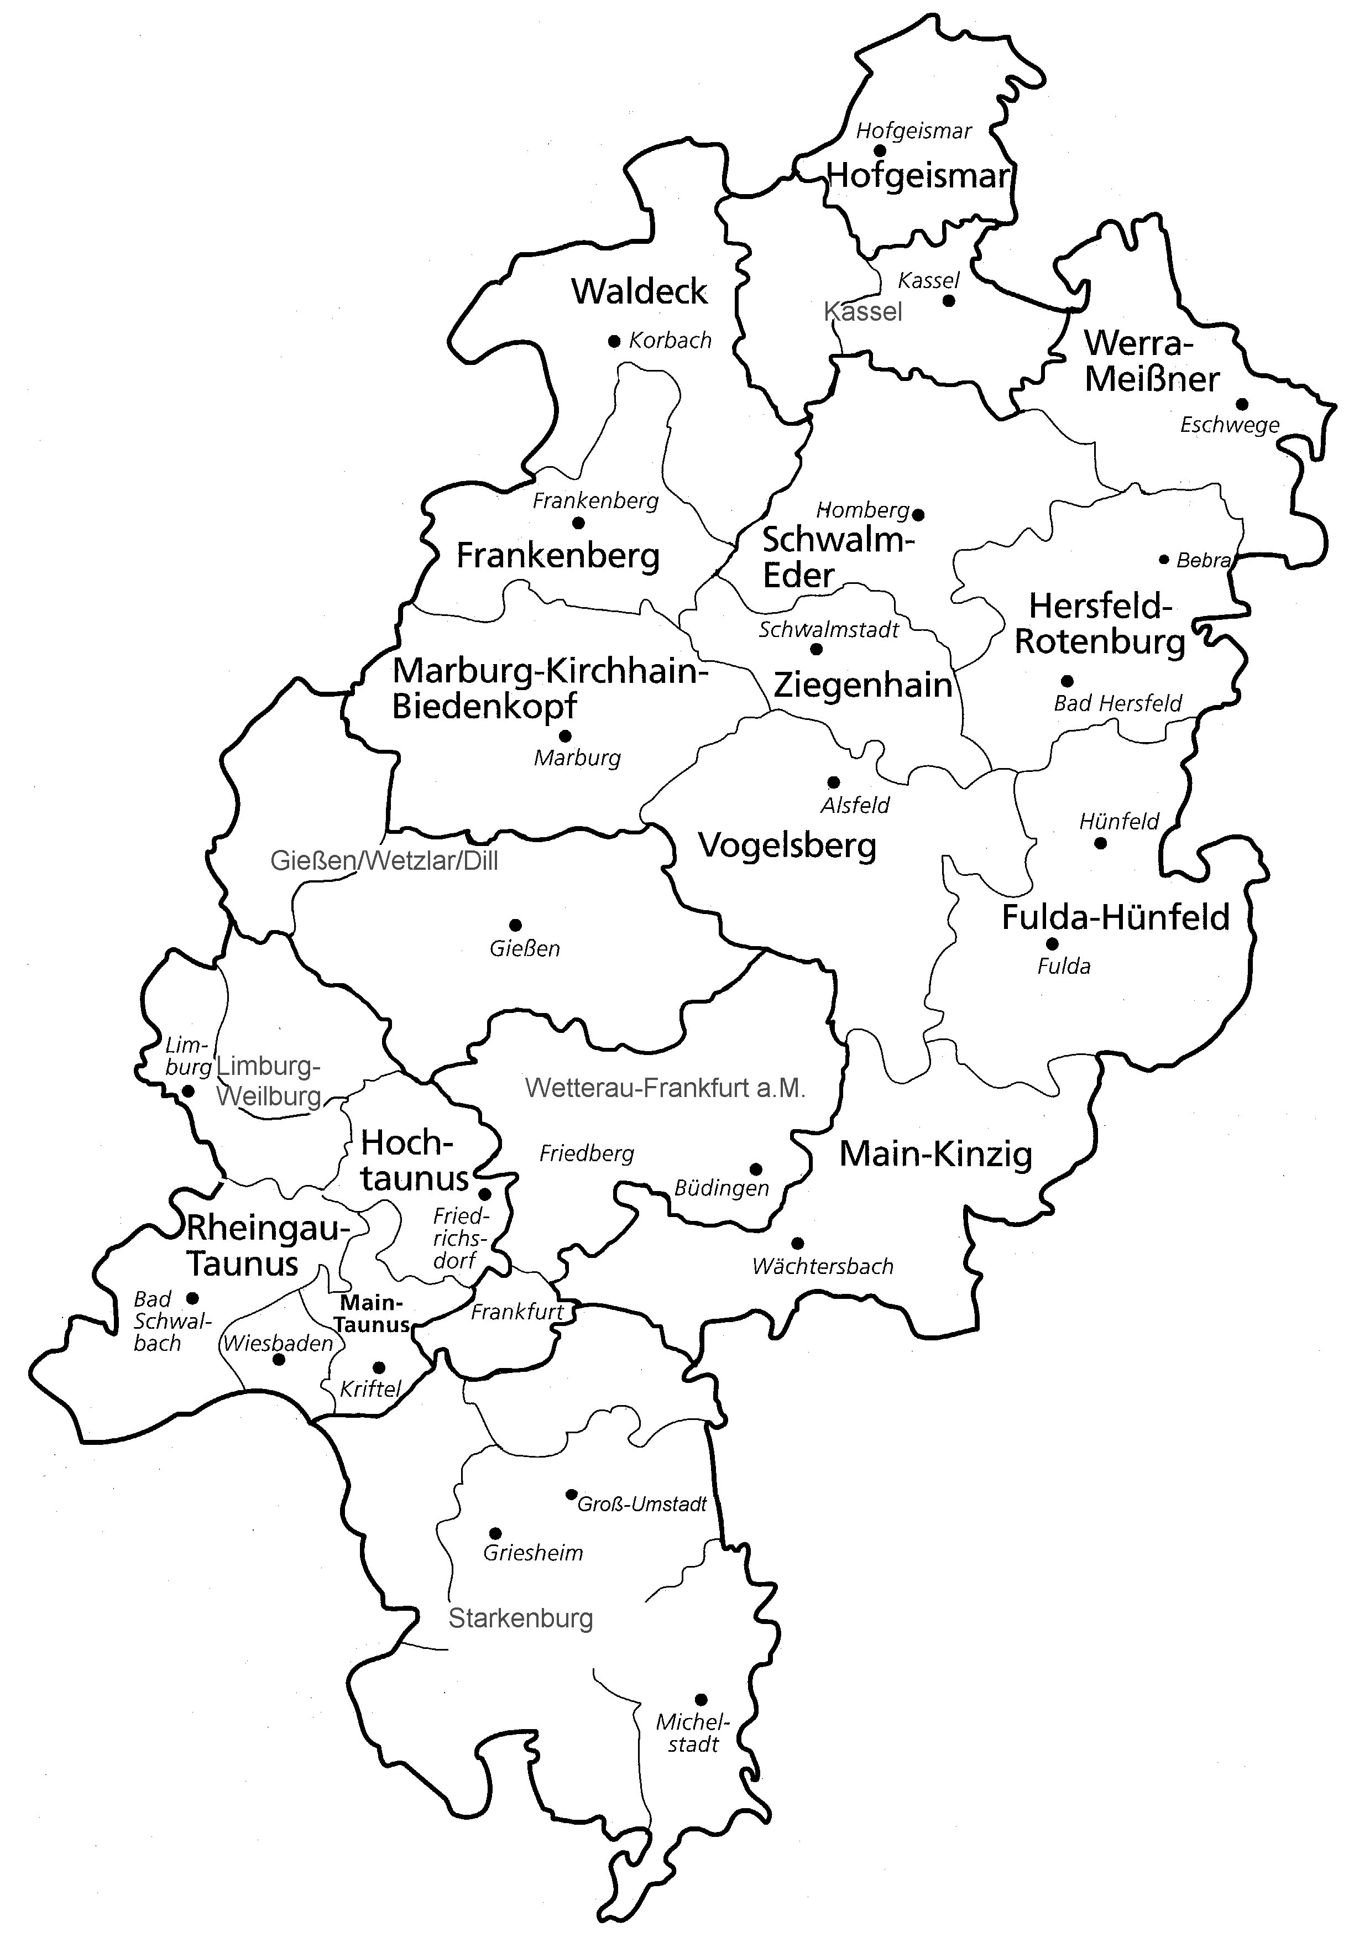
Крестьянский союз земли Гессен
Региональные и районные союзы
• Отделения союза
Районный КС Франкенберг/Эдер
Районный КС Фульда/Хюнфельд
Районный КС Гисен/Ветцлар/Диль
Районный КС Герсфельд-Ротенбург
Районный КС Хохтаунус
Районный КС Кассель
Районный КС Лимбург-Вейльбург
Районный КС Майн-Кинциг
Районный КС Майн-Таунус
Районный КС Марбург/Кирххайн/Биденкопф
Районный КС Рейнгау-Таунус
Районный КС Кургессен
Районный КС Фогельсберг
Районный КС Вальдэк
Районный КС Верра-Мейснер
Районный КС Висбаден
Региональный КС Штаркенбург
Региональный КС Веттенау-Франкфурт-на-Майне

Slide 18
Консультационные услуги Крестьянского союза земли Гессен и его региональных и районных союзов от A до Z (стр.1)
Поддержка сельского хозяйства
Пенсионная касса
Сборы с владельцев участков, прилегающих к дороге
Трудовое право
Трудовые договоры
Видовое разнообразие
Вопросы образования
Компенсирующие мероприятия
Денежная добавка к пенсии
Закон о содействии образованию
Инициатива «Ферма как классная комната»
Строительное право
Планы застройки
Профессиональное образование
Профессиональное страховое товарищество
Анализ хозяйственной деятельности
Передача хозяйства
Биологическое разнообразие
Брошюры
Компьютер
Нормы ЕС
Обновление села
Защита памятников
Прямой сбыт
Демонстрации
Баланс удобрений
Предписания по использованию удобрений
Электронная обработка данных
Награды
Единая оценка имущества
Конфискация
Правила компенсации ущерба
Праздник урожая
Вопросы финансирования
План использования земель
Капиталовложения
Земельный налог
Закон о сделках с земельными участками
Право обложения пошлинами
Пособия
Биржа хозяйств
Передача хозяйства
Биоэнергетика
Молоко, свинина, экологичное земледелие
Сервис для членов Крестьянского союза земли Гессен
Охрана окружающей среды от вредного воздействия
Информационные мероприятия
Представительство интересов
Интегрированное растениеводство
Охотничьи хозяйства
Аренда охотничьих угодий
Законы об охоте
Годовой баланс
Встречи молодых фермеров
Торговые договоры
Осадок сточных вод
Компост
Коммунальные выплаты
Касса медицинского страхования
Консультации по вопросам кредитования
Использование земель
Договоры аренды земли
Ландшафтные планы
Сельскохозяйственное право
Сельское хозяйство своими руками
Конгресс учителей
Тарифы заработной платы

Slide 19
Консультационные услуги Крестьянского союза земли Гессен и его региональных и районных союзов от A до Z (стр.2)
Маркетинг
Рыночные ниши
Расходы по содержанию оборудования
Курсы мастеров
Образцы писем
Показательные процессы
Обслуживание членов союза
Соседское право
Экологическое право
Обеспечение баланса питательных веществ
Работа с общественностью
Экологичное земледелие
Арендное право
Договоры аренды
Растениеводство
Защита растений
Закон о защите растений
Касса по уходу
Протестные акции
Обеспечение качества
Рамочные тарифы
Юридические консультации
Закон об обмене посевным материалом
Эксперты
Сезонная рабочая сила
Переписка
Семинары
Мнения
Налоговые консультации
Тарифы на электричество
Учебные поездки
Переговоры о тарифах
Плата за пользование телефоном
Завещание
Уход за животыми
Защита животных
Эпизоотия
Благополучие животных
Природоохранное право
Защита окружающей среды
Консультирование предприятий
Консультирование потребителей
Консультирование по вопросам страхования
Урегулирование ущерба, нанесенного дикими животными
Право на получение выплат
Ориентирование на рынок сахара

Slide 20
Союзы, располагающиеся в
Доме гессенской экономики
Крестьянский союз земли Гессен
Союз владельцев земельных угодий земли Гессен
Союз сельско- и лесохозяйственных предприятий земли Гессен
Союз арендаторов земли Гессен
Союза охотничих хозяйств и владельцев охотничьих угодий земли Гессен
Западный семеноводческий союз
Союз производителей сахарной свеклы Веттерау
Союз сельских пенсионеров земли Гессен
Союз сельских женщин земли Гессен
Фонд природных ландшафтов земли Гессен
Союз немецких аграрных журналистов
Объединение молочной промышленности земли Гессен
Инновационная команда молочной промышленности земли Гессен
Союз народного образования на селе
Союз сельскохозяйственного последипломного образования земли Гессен
Семейные предприятия сельского и лесного хозяйства земли Гессен
Объединение гидроэлектростанций земли Гессен

Slide 21
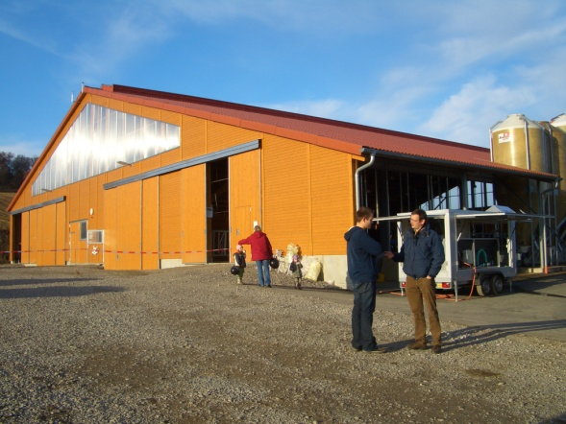
Критика сельского хозяйства
Кастрация поросят без обезболивающих
Индустриализированное сельское хозяйство
Пестициды
Массовое содержание животных
Вымирание видов
Глифосат
Мучители
животных
Отравители колодцев
Превышение предельных значений
Антибиотики
Нитраты в грунтовых водах
Снижение биоразнообразия
Чрезмерное удобрение
Купирование хвостов
Пестициды в продуктах питания
Гибель пчел
ГМО
Купирование клювов
ТТИП
Неоникотиноиды
Скотоводство, вредящие климату

Slide 22
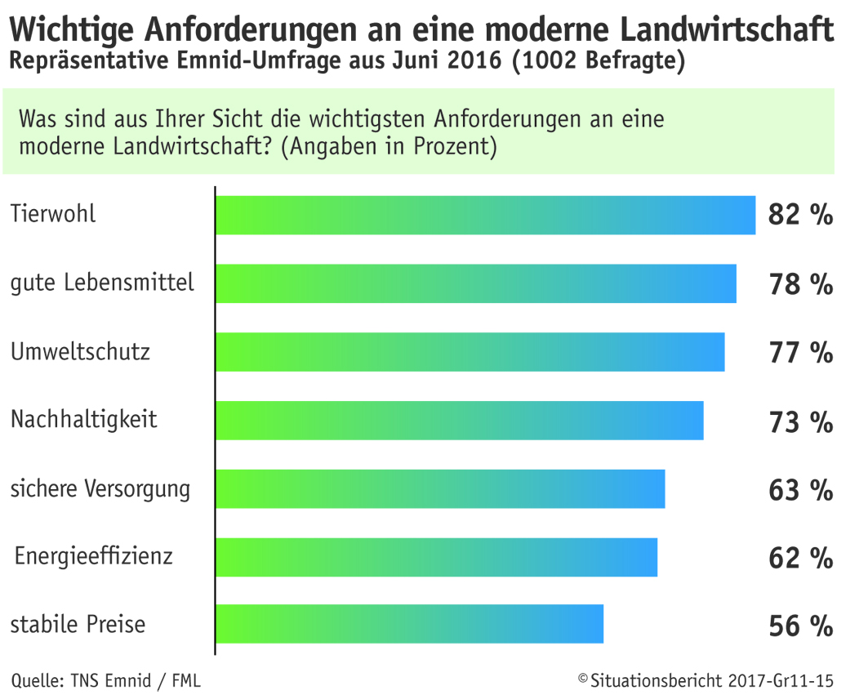
Важные требования к современному сельскому хозяйству
Репрезентативный предвыборный опрос за июнь 2016 (1002 респондента)
Каковы на ваш взгляд важнейшие требования
к современному сельскому хозяйству? (ответы в %)
Благополучие
животных
Качественные
продукты питания
Защита окружающей
среды
Устойчивость
Надежное
снабжение
Энергоэффективность
Стабильные
цены

Slide 23

Система «Связных» (Bündler):
«связующее звено» с сельскохозяйственными предприятиями
Процедура:
«Связной» организации передается заявление об участии и доверенность
Регистрация предприятия в базе данных системы QS (Качество и Гарантии) через «Связного»
Независимоый контроль сертификационной инстанцией (по запросу «Связного»)
Сертификационная инстанция дает добро на внесение предприятия в базу данных
=> Теперь предприятие имеет право осуществлять поставки!
Цели:
Возможность отследить происхождение товаров на производстве
Личная забота о клиенте
Охрана здоровья сельскохозяйственных животных

Slide 24
Система контроля QS
1. Корма
3. Бойни
4. Переработка
5. Розничная торговля продуктами питания
2. Сельское хозяйство
Контроль всего цикла

Slide 25
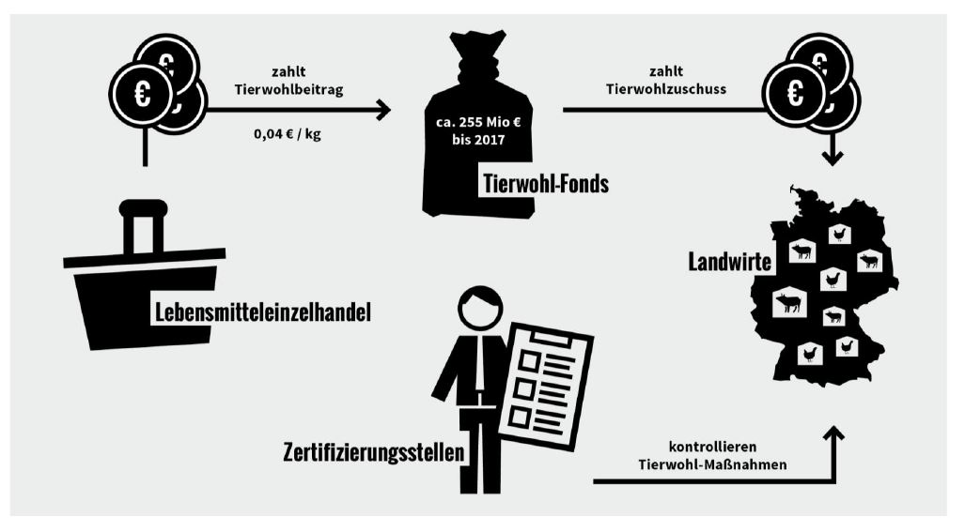

Инициатива Благополучие животных
Выплата
сбора
Выплачивает
надбавку
Фонд благополучия
животных
Фермеры
Розничная торговля
продуктами питания
Контроль мер для обеспечения
благополучия животных
Сертификационные
инстанции
Notes:
https://www.landwirt.com/ez/ezimagecatalogue/catalogue/phpvrnORv.jpg aufgerufen am 02.10.2017; 16:00 Uhr

Slide 26
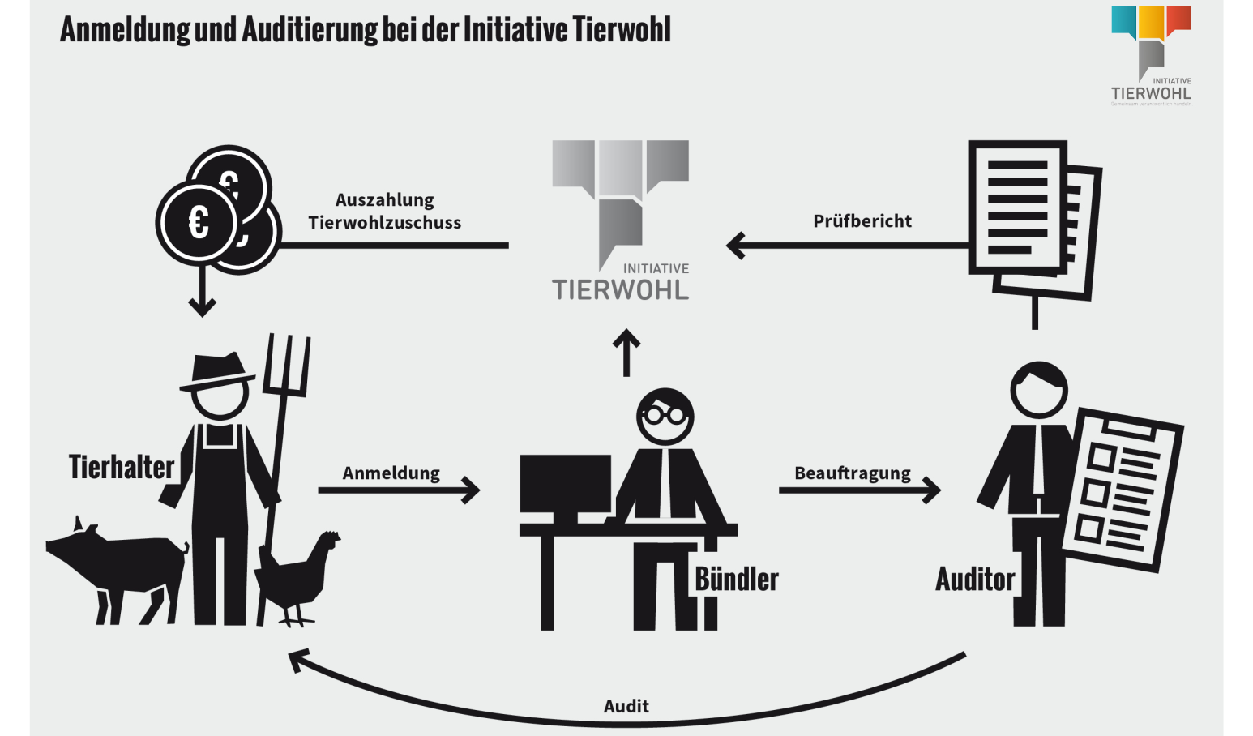
Инициатива Благополучие животных
Заявка и аудит при инициативе Благополучие животных
Выплаты комитету
по благополучию животных
Отчет о проверке
Инициатива Благополучие животных
Владелец
животных
Заявка
Поручение
«Связной»
Аудитор
Notes:
https://www.bauernzeitung.de/fileadmin/user_upload/Agrarticker_Ost/Ueberregional/20150112_Grafik_AnmeldungUndAuditierung_A5_ITW.jpg aufgerufen am 02.10.2017; 16:05 Uhr

Slide 27
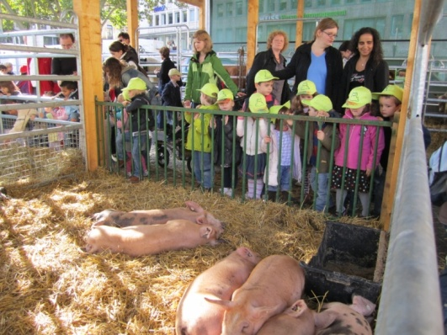

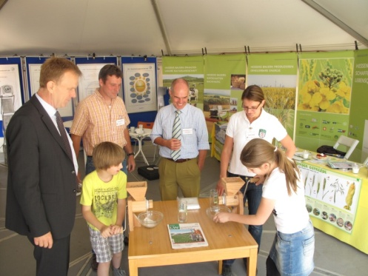
Как мы решаем эти задачи?
Политическое влияние
Целевая работа с общественностью
«Сельское хозяйство своими руками»
  „Беседы на ферме“ крестьянский завтрак с политиками, педагогами, представителями церкви и пр..
Выставки и ярмарки
    День открытой фермы
    День земли Гессен
    Праздник урожая во Франкфурте-на-Майне
    «Земля и удовольствие» во Франкфурте-на-Майне
    Гессенская сельскохозяйственная выставка в Альсфельде

Slide 28



«Ферма как классная комната»
Цели:
Дети и молодежь должны узнать, откуда берутся продукты питания и с какими трудностями связано производство качественных продуктов.
Углубленный взгляд на сельское хозяйство.
Должна транслироваться реалистичная картина работы на ферме, в хлеву, в поле.
Учителя, школьники и воспитанники детских садов получают возможность открыть для себя фермы как внешкольные места обучения.

Slide 29
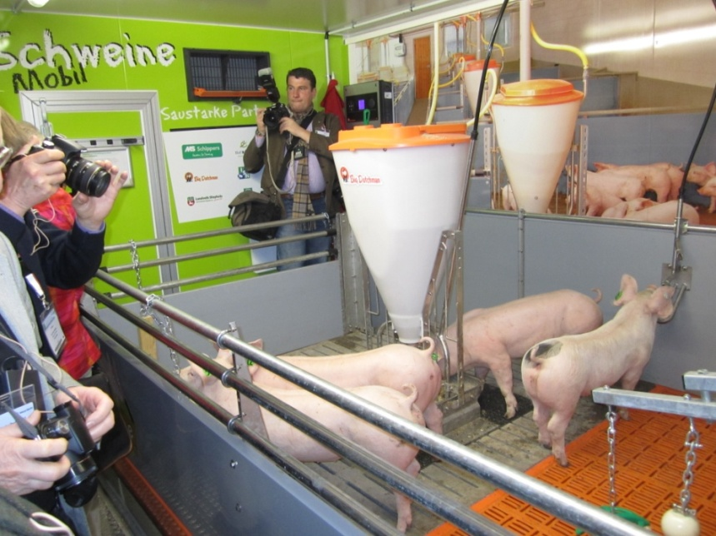
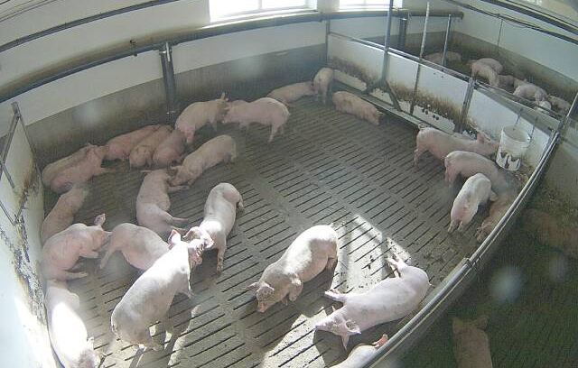
Проект „Знакомство с животноводством»
Свиномобиль
Коровомобиль
Вебкамера в хлеву

Slide 30
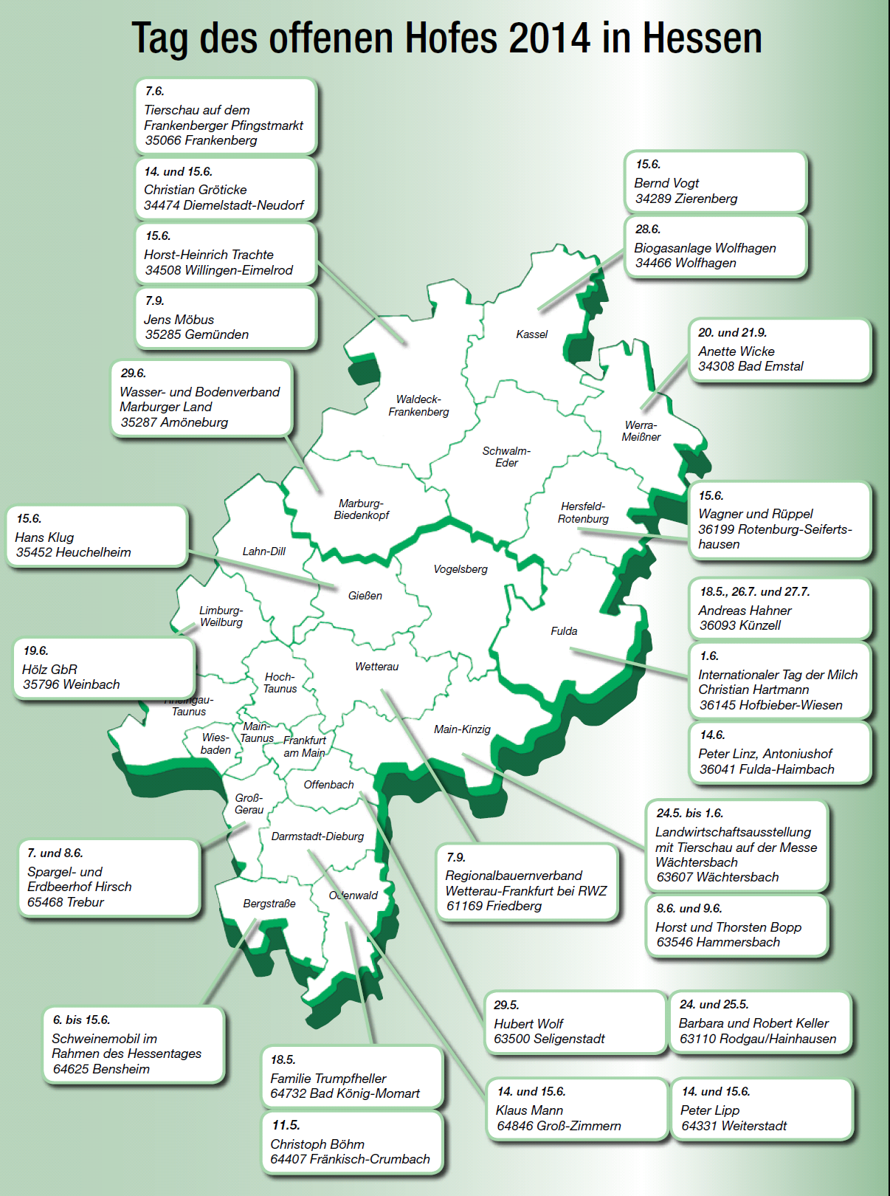
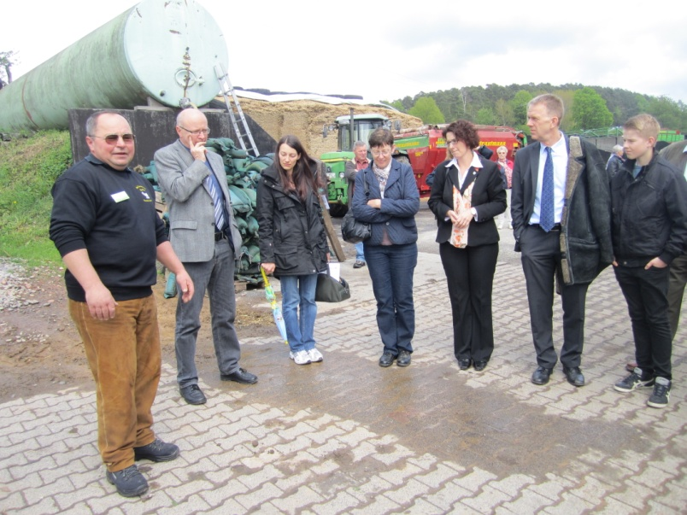
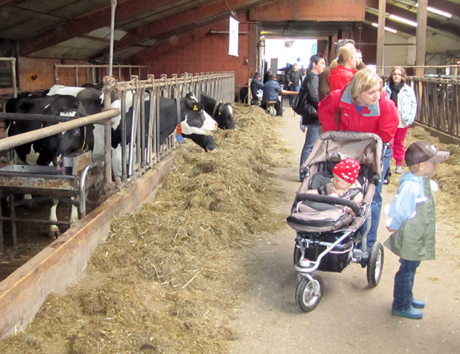
День открытой фермы 2014

Slide 31
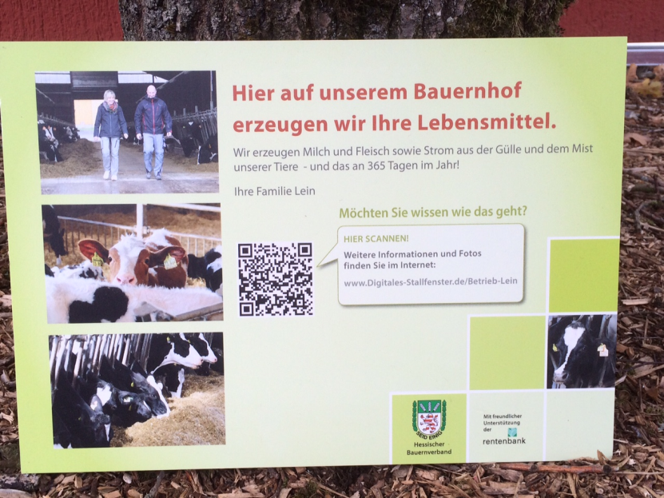


Указатели с QR-кодом
Соцсети
    Facebook
    Twítter
Интернет-ресурсы
    www.die-deutschen-bauern.de
    www.meine-bauernfamilie.de
    www.meine-gruene-zukunft.de

Slide 32
Предприятия сферы услуг Крестьянского союза земли Гессен
LBH-Steuerberatungsgesellschaft mbH
-Консультирование
- Бухгалтерия
- Годовые отчеты
- Налоговые декларации
- Расчет заработной платы
Landwirtschaftsverlag Hessen GmbH
- Выпуск еженедельника «Hessenbauer»
MS Management Service GmbH (Страховое агентство)
HBV Landwirtschaftliche Unternehmensberatung GmbH
Сферы консультирования:
- Управление производством
- Молочное производство
- Свиноводство
- Возделывание клубники
Hessen AgrarMarketing GmbH
«Связной» по сертификации предприятий свиноводческой, скотоводческой, птицеводческой промышленности, а также плодоводства, овощеводства, земледелия, лугопастбищных хозяйств и перевозчиков скота при вступлении в систему QS и получении штампа о благополучии животных
L & F Rechtsanwaltsgesellschaft mbH (адвокатская контора)
Betriebs- und Haushaltshilfe Hessen GmbH (помощь на ферме и в быту)
Гостиница TaunusTagungsHotel GmbH

Slide 33

Спасибо за внимание!

